Slide 1
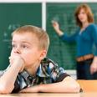
CPPPaP Humenné
Slávka Mervová
ADHD

Slide 2
CPPPaP Humenné
Čo je ADHD
ADHD (Attention deficity and hyperactivity
disorder)
Skupina geneticky prenášaných neurovývojových dysfunkcií, ktoré u postihnutej osoby znižujú schopnosť
  zamerať a udržať pozornosť
  prispôsobovať aktivitu a ovládať impulzy

Slide 3
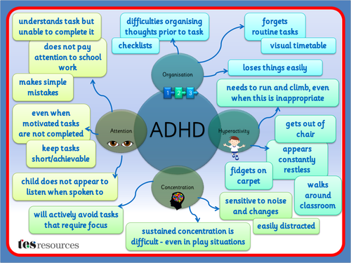

CPPPaP Humenné

Slide 4
CPPPaP Humenné
ADHD – základné symptómy
Porucha pozornosti – dieťa neudrží trvalú pozornosť pri úlohe či hre, neriadi sa inštrukciami, nedokončí úlohy
Hyperaktivita – dieťa je stále v pohybe, sú mu nepríjemné aktivity vyžadujúce sú stredenú pozornosť, stále rozpráva
Impulzivita – nevydrží v kľude čakať, prerušuje ostatných, vynucuje si pozornosť, je zbrklé

Slide 5
CPPPaP Humenné
Zastúpenie jednotlivých subtypov ADHD u detí podľa DSM IV – podľa Biederman 1999
27 %
59 %
7 %

Slide 6
CPPPaP Humenné
Neliečené Adhd – vývoj v čase
Antisociálne správanie
Vylúčenie zo školy
Abúzus
Poruchy správania
Nedostatok motivácie
Poruchy správania
Poruchy sociálnych zručností
Slabý školský prospech
Porucha opožičného vzdoru
Poruchy správania
Vyzývavé správanie
Nízke
sebave-domie
„iba“ ADHD
Vek
6 10 14-16

Slide 7
CPPPaP Humenné

Slide 8
CPPPaP Humenné
Poruchy kognitívnych funkcií
Poruchy motoricko-percepčné (neobratnosť)
Poruchy vizuomotorickej koordinácie
Poruchy emócií a afektov
Impulzivita
Sociálna maladaptácia

Slide 9
CPPPaP Humenné
a. Poruchy kognitívnych funkcií
porucha pozornosti
neschopnosť selekčného procesu
porucha analýzy a syntézy informácií
porucha exekutívnych funkcií
porucha motivácie, úsilia a vytrvalosti
vizuálno-priestorová porucha
porucha slovnej a pracovnej pamäti
Notes:
2.=usmerniť pozornosť k podstatným informáciám z paralelného spracovania všetkých podnetov
4.=vytváranie sekvencia a realizácia plánov, nedostatočná sebainštruktáž s minimálnou internalizáciou
9

Slide 10
CPPPaP Humenné
e. impulzivita
náhle, nepremyslené činy, rýchle závery (k vlastnej škode), neschopnosť odložiť akciu, jednanie bez zreteľa na konzekvenciu
nepoučí sa (z trestu)
chaotickosť a nepredikovateľnosť narúša i gnostické funkcie – dieťa nesplní ulohu, hoci má intelektové predpoklady k jej vyriešeniu

Slide 11
CPPPaP Humenné
f. Sociálna maladaptácia
neschopnosť súhry s vrstovníkmi, sú odmietaní všade (doma, v škole, v športe a hrách...)
familiárnosť nepríslušne k veku
frustrácia zo sociálnej neúspešnosti a znížená tolerancia k stresu vedie k šaškovaniu, negativizmu, dysfórii, neskôr k poruchám správania (klamstvá, krádeže, bláznivé sázky...) kupujú si akceptáciu, ktorú však zničia impulzivitou

Slide 12
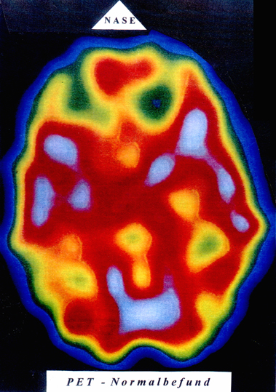
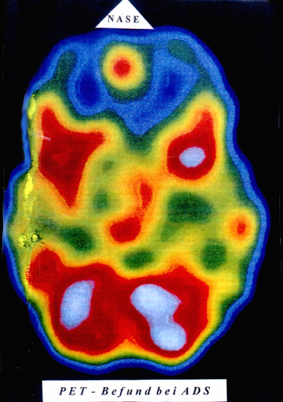
CPPPaP Humenné
ADHD – denné snenie
Notes:
Výskumy ukazujú, že keď sa dieťa s ADHD pokúša o koncentráciu, mozog stále ešte pokračuje v produkcii pomalej vlnovej aktivity – tá vedie k nízkemu stupňu bdelosti
12

Slide 13
CPPPaP Humenné
Terapeutické odporúčania
Ak pracujú pod kontrolou, sú ich výsledky lepšie
Dospelý musí za nich dodržiavať hranice
Dospelý musí štrukturovať ich pracovný proces
Dospelý musí eliminovať vplyvy okolia
Keďže si nie sú schopní odoprieť okamžitú odmenu je nutné ich odmeňovať ihneď
Rešpektovať výkyvy vo výkonoch
Nekárať – paradoxne viac hnevajú, aby si získali našu pozornosť
Netrestať - sú neponaučiteľní z trestu

Slide 14
CPPPaP Humenné
Nekritizujeme, neobviňujeme, spoločne hľadáme príčiny zlyhania a kladieme nové – zvládnuteľné – úlohy, ktoré podľa potreby (aktuálneho stavu žiaka) reformulujeme, aby bol vždy dostatočne odmeňovaný, alebo primerane trestaný
Naučiť sa účinne udeľovať príkazy – pri zachovaní očného kontaktu, neudeľovať mnoho príkazov, v pozitívnej atmosfére... Pripraviť sa na zvládnutie negatívnych konzekvencií správania, posilňovať adaptívne prejavy = určité správanie / reakcie sú častejšie alebo silnejšie,pokiaľ nasleduje ocenenie

Slide 15
CPPPaP Humenné
Deti radi počujú pochvalu a stojí im za snahu
Vždy je čo pochváliť (napr. hoci len za to, že prišlo k tabuli bez toho, aby niekoho podšťuchlo) – zásada: nachytať dieťa, keď je dobré
Pomôžme ich dosiahnúť správne jednanie plánovaním situácií – nevystavujme ho hneď kritickým situáciám, v ktorých hrozí riziko, že neuspejú
Odmeny môžu po nejakej dobe stratiť význam, preto je dobré ich priebežne meniť ( u starších detí uplatňujme sebaodmeňovanie)

Slide 16
CPPPaP Humenné
Trest by mal odrážať závažnosť konania, nie náladu dospelého. Dieťa by malo vedieť, že odmietame jeho správanie, nie jeho samotné
Ak sa trest používa príliš často, stráca účinnosť
Konanie, ktoré chceme potrestať, musíme jasne označiť a vysvetliť
Trestanie za nevhodné správanie ešte neznamená, že dieťa sa začne chovať vhodne – existuje nebezpečie, že trestajúca osoba sa stane trestom sama o sebe a „motivuje“ dieťa k vyhýbavému správaniu, rôznym únikom a agresii

Slide 17
CPPPaP Humenné
Sledovať pozornosť, aká sa dieťaťu po nevhodnom správaní dostáva
Využívať písomné dohody, zmluvy, žetónové body, vytvoriť si „hitparádu“ odmien rôznej hodnoty a zmysluplných trestov, prémiových odmien za dosiahnutie dielčích úspechov. Dohoda = na základe vzájomného dohovoru s dieťaťom, požadované správanie musí byť pre dieťa splniteľné
Chváľme za konkrétnu vec radšej než všeobecne, že je šikovné

Slide 18
CPPPaP Humenné
Pokúsme sa sami seba predstaviť si v roli dieťaťa v konkrétnej situácii, v jeho postavení...
Hyperaktivita je vzorec problémového správania – dieťa nie je problémovým dieťaťom, je len nositeľom problému – vhodnejšie než pýtať sa „prečo si to urobil?“ sú otázky „čo sa stalo, že k tomu došlo?“, „čo tomu predchádzalo?“, „ako si celú situáciu videl ty?“ – tým dieťatu poradíme, na čo si dávať pozor, naučíme ho sledovať vlastné pocity, priania, vnútorné prežitky... Keď bude rozumieť samo sebe, môže svoje správanie ovplyvniť

Slide 19

CPPPaP Humenné
Metóda semaforu- dieťa sa učí rozpoznávať signály, že má svoje správanie obládnuť, príp. predĺžiť interval medzi podnetom a vlastnou reakciou – učí sa uplatňovať pokyny
Počkaj!
Zamysli sa! Naplánuj! Mysli na dôsledky!
Uskutočni svoj plán!

Slide 20
CPPPaP Humenné
Nechcime deti ovládať a robiť všetky rozhodnutia za nich, ale nedovoľme ani aby ovládali oni nás
Skúsme nazvať prejavy ich správania pozitívne, napr. hyperaktivitu ako činorodosť, impulzivitu ako spontánnosť a pod.
Čím pokojnejšia atmosféra v triede bude vládnuť, tým viac nežiadúcu aktivitu obmedzíme
Podporme dieťa v skupinových aktivitách s vrstovníkmi – dieťa potrebuje podporu dospelého, aby sa skľudnilo a bolo prijímané ostatnými deťmi

Slide 21

CPPPaP Humenné
www.poruchypozornosti.sk
www.europoradna.sk
www.predys.szm.com
www.displus.sk
www.centrumnadania.sk
Ďakujem za pozornosť, nasledujú Vaše otázky

